Slide 1




Μετασχηματιστική Θρησκευτική Εκπαίδευση
Μάριος Κουκουνάρας Λιάγκης
Επίκουρος Καθηγητής

Slide 2
Με ποιο μαθησιακό ή γνωσιακό στυλ μαθαίνετε;
Σας αρέσει η ολιστική προσέγγιση, η ομαδοποίηση, δηλαδή δίνετε έμφαση στην όσο το δυνατό ευρύτερη αντίληψη ενός θέματος
ή
Προτιμάτε τη συστηματοποίηση, δίνετε δηλαδή έμφαση στη συστηματική και μεθοδική ανάλυση που οδηγεί στην πλήρη κατάκτηση πρώτα των λεπτομερειών

Slide 3
Προσωπικό ύφος μάθησης (Lewis & Greene, 1982)
1. Όταν μελετάτε ένα θέμα που σας είναι άγνωστο
Α. προτιμάτε να συλλέγετε πληροφορίες από πολλά παρόμοια θέματα;
Β. προτιμάτε να παραμένετε στο κεντρικό θέμα;
2. Προτιμάτε
Α. να γνωρίζετε λίγα για πάρα πολλά θέματα;
Β. να γίνετε ειδήμων σε ένα συγκεκριμένο θέμα;
3. Όταν μελετάτε ένα βιβλίο
Α. πηδάτε κεφάλαια και διαβάζετε αυτά που σας ενδιαφέρουν;
Β. προχωράτε συστηματικά από το ένα κεφάλαιο στο επόμενο και δεν πηγαίνετε πιο κάτω αν δεν έχετε καταλάβει τα προηγούμενα;

Slide 4
4. Όταν ζητάτε πληροφορίες από τους άλλους
Α. κάνετε γενικές ερωτήσεις που θέλουν γενικές απαντήσεις;
Β. κάνετε συγκεκριμένες ερωτήσεις που απαιτούν συγκεκριμένες απαντήσεις;
5. Όταν χαζεύετε σε μία βιβλιοθήκη ή βιβλιοπωλείο
Α. κοιτάτε βιβλία που ασχολούνται με διάφορα θέματα;
Β. παραμένετε σε ένα τμήμα και επικεντρώνεστε σε ένα ή δύο θέματα μόνο;
6. Θυμόσαστε καλύτερα
Α. γενικές αρχές;
Β. συγκεκριμένα γεγονότα;
7. Όταν έχετε κάποια εργασία
Α. θέλετε να έχετε γενικές πληροφορίες ου δεν έχουν άμεση σχέση με την εργασία
Β. προτιμάτε να επικεντρώνεστε στις απολύτως σχετικές πληροφορίες

Slide 5
8. Πιστεύετε ότι οι καθηγητές πρέπει
Α. να εκθέτουν τους φοιτητές σε ευρύ φάσμα θεμάτων;
Β. να διασφαλίζουν ότι οι φοιτητές αποκτούν κυρίως εκτενείς γνώσεις για θέματα που σχετίζονται με την ειδικότητά τους;
9. Όταν είστε σε διακοπές προτιμάτε
Α. να περνάτε σύντομα χρονικά διαστήματα σε πολλά και διαφορετικά μέρη;
Β. να μένετε σε ένα μέρος όλο το διάστημα και να το γνωρίζετε καλά;
10. Όταν μαθαίνετε κάτι, προτιμάτε
Α. να ακολουθείτε γενικές κατευθυντήριες γραμμές;
Β. να επεξεργάζεστε ένα λεπτομερές σχέδιο δράσης;

Slide 6
>6 «α»
Σας αρέσει η ολιστική προσέγγιση, η ομαδοποίηση, δηλαδή δίνετε έμφαση στην όσο το δυνατό ευρύτερη αντίληψη ενός θέματος
>6 «β»
Προτιμάτε τη συστηματοποίηση, δίνετε δηλαδή έμφαση στη συστηματική και μεθοδική ανάλυση που οδηγεί στην πλήρη κατάκτηση πρώτα των λεπτομερειών

Slide 7
4 τύποι μανθανόντων (Kolb, 2015)
Οι αποκλίνοντες, οι οποίοι συλλαμβάνουν τις πληροφορίες συγκεκριμένα και τις επεξεργάζονται αναστοχαστικά, και για τους οποίους χρειάζεται προσωπική εμπλοκή στη δραστηριότητα.
Οι συγκλίνοντες, οι οποίοι συλλαμβάνουν τις πληροφορίες αφηρημένα και τις επεξεργάζονται αναστοχαστικά, ακολουθώντας λεπτομερή βήματα σε ακολουθία.
Οι αφομοιωτικοί, οι οποίοι συλλαμβάνουν τις πληροφορίες αφηρημένα και τις επεξεργάζονται ενεργά και για τους οποίους απαιτούνται αληθινές δραστηριότητες επίλυσης προβλημάτων
Οι προσαρμοστικοί, οι οποίοι συλλαμβάνουν τις πληροφορίες συγκεκριμένα και τις επεξεργάζονται ενεργά, παίρνοντας ρίσκα και πειραματιζόμενοι, και για τους οποίους απαιτείται ευελιξία στις μαθησιακές δραστηριότητες

Slide 8
Κύκλος της μάθησης του David Kolb

Slide 9
Η εμπειρική μάθηση κατά Kolb περιλαμβάνει έξι χαρακτηριστικά (Smith, 2001):
1. Η μάθηση εκλαμβάνεται ως διαδικασία και δεν προσδιορίζεται από το
αποτέλεσμα.
2. Η μάθηση είναι μια συνεχής διαδικασία που βασίζεται στην εμπειρία.
3. Η μάθηση απαιτεί την επίλυση των συγκρούσεων μεταξύ των αντίθετων τρόπων
προσαρμογής στον κόσμο.
4. Η μάθηση είναι μια ολιστική (holistic) διαδικασία.
5. Η μάθηση προϋποθέτει αλληλεπίδραση μεταξύ του ατόμου και του περιβάλλοντος.
6. Η μάθηση είναι διαδικασία που δημιουργεί γνώση.

Slide 10
αποκλίνοντες
Μαθαίνουν όταν ενθαρρύνονται να βλέπουν ένα θέμα από διαφορετικές πλευρές. Μαθαίνουν καλύτερα με παρατήρηση και ιδεοθύελλα
Δυσκολεύονται να επικεντρώνονται σε ένα συγκεκριμένο σημείο και όταν δεν λαμβάνουν ανατροφοδότηση για αυτό που έκαναν

Slide 11
συγκλίνοντες
Μαθαίνουν όταν εργάζονται πάνω σε ιδέες και αφηρημένες έννοιες. Υπερέχουν στην εκμάθηση πολλών πληροφορίων και στην λογική οργάνωσή τους
Δυσκολεύονται να επικεντρώνονται σε πολύ συγκεκριμένες ιδέες και όταν δεν έχουν αρκετό χρόνο να ολοκληρώσουν την εργασίας τους

Slide 12
αφομοιωτικοί
Μαθαίνουν όταν εργάζονται πάνω σε τεχνικές δράσεις και πειραματίζονται με τις νέες ιδέες. Μαθαίνουν καλύτερα με πρακτικές εφαρμογές
Δυσκολεύονται όταν ασχολούνται με αφηρημένες έννοιες και όταν δεν μπορούν να πειραματιστούν με τις νέες ιδέες

Slide 13
προσαρμοστικοί
Μαθαίνουν όταν αντιμετωπίζουν νέες προκλήσεις και εμπειρίες. Μαθαίνουν καλύτερα σε ομάδες και συνεργαζόμενοι
Δυσκολεύονται να παρακολουθήσουν τη λογική ροή ενός επιχειρήματος και όταν δεν έχουν νέες προκλήσεις για να εργαστούν με αυτές

Slide 14
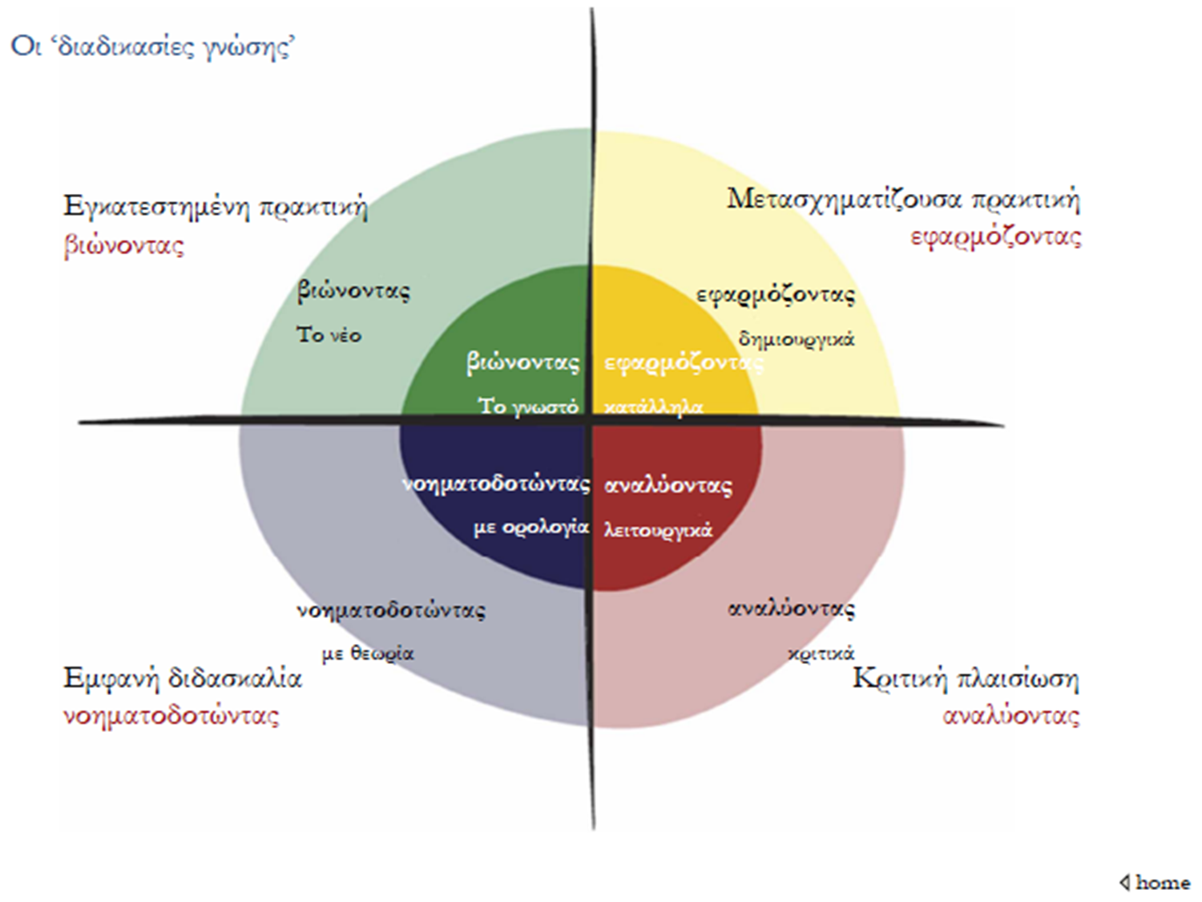
Γνωσιακές διαδικασίες και κύκλος της μάθησης
Παράδειγμα: Η παραβολή του Ασώτου Υιού 1
Παράδειγμα: Η παραβολή του Ασώτου Υιού 2
Παράδειγμα: Η παραβολή του Ασώτου Υιού 3

Slide 15
Τι κάναμε σήμερα; Γιατί το κάναμε; Τι μάθαμε; Γιατί κάνω αυτές τις ερωτήσεις;

Slide 16
Βιωματική προσέγγιση της ΘΕ
Μία θεωρία που αναπτύσσεται και ερευνάται στο ελληνικό πλαίσιο της ΘΕ

Slide 17
Δεν είναι
Στάδια μαθήματος
Σειρά δραστηριοτήτων
Μία θεωρία που στηρίζεται αποκλειστικά στη βιωματική μάθηση του David Kolb
Μία θεωρία των Μ.Kalantzis και B.Cope

Slide 18
Είναι μία θεωρία που
Αναπτύσσεται σταδιακά στο πλαίσιο της ΘΕ στην Ελλάδα που βασίζεται στη μετασχηματιστική εκπαίδευση, τη βιωματική μάθηση και την κονστρουκτιβιστική προσέγγιση της γνώσης και μάθησης.
Στη βάση της βρίσκονται στοιχεία από τις βασικές θεωρίες μάθησης του John Dewey (πραγματισμός, Learning by doing, αναστοχασμός), Lev Vygotsky (κοινωνικός κονστρουκριβισμός), Jean Piaget (γνωσιακός κονστρουκτιβισμός), Jerome Bruner (ανακαλυπτική μάθηση), Paulo Freire (απελευθερωτική μάθηση), Bloom et. al. (στοχοθεσία/επίπεδα μάθησης)

Slide 19
Η ανάπτυξη της στηρίζεται
σε νέες παιδαγωγικές θεωρίες των Ernst von Glasersfeld (ριζοσπαστικός κονστρουκτιβισμός), Gert Biesta (πραγματισμός και εκπαίδευση), Kalantzis & Cope (Γνωσιακά ρεπερτόρια-Νέα Μάθηση), David Kolb (βιωματική μάθηση-γνωσιακά στυλ), Grant Wiggins & Jay McTighe (Κατανόηση μέσω σχεδιασμού-βασική ιδέα/ουσιαστικά ερωτήματα), Jack Mezirow (μετασχηματιστική μάθηση), John Hattie (απτή μάθηση/αναστοχασμός)

Slide 20
Αξιοποιεί στοιχεία από έρευνες που αφορούν τη Θρησκευτική Εκπαίδευση
Geir Afdal
Geir Skeie
David Hay
Αλέξανδρος Κοσμόπουλος
Εμμανουήλ Περσελής
Michael Grimmitt
Robert Jackson
Clive Erricker
Conroy et.al
Andrew Wright

Slide 21

Καλή μελέτη…

